Slide 1

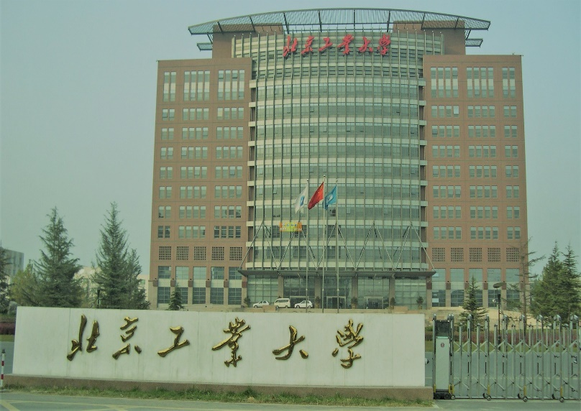
基于多层级胸部CT的肺炎分类研究
中期答辩
答辩人：崔浩
指导教师：李建强
句福娇
Notes:
各位老师上午好，我的研究题目是基于多层级胸部CT的肺炎分类研究

Slide 2
目录
1
4
研究背景与意义
阶段性实验成果
CONTENTS
2
5
目前取得的学术成果
研究目标
3
研究内容
6
工作计划
Notes:
主要分为以上六个方面：研究意义、研究目标、研究内容、阶段性实验成果、目前取得的学术成果和后续工作计划。

Slide 3
研究背景与意义
第一部分
Notes:
第一部分是研究背景与意义

Slide 4
01
02
03
传统CT诊断的局限性
肺炎影像学表现复杂性
全球流行病情的迫切性
传统的CT诊断方法依赖于医生的人工观察和主观判断，这不仅耗时，还容易受到主观因素的影响，从而增加了诊断的不一致性。
肺炎可以由多种病原体引起，导致其在临床表现和CT图像中呈现出多种不同的形态特征，例如磨玻璃密度影、实变和纤维化等。这种多样性使得区分不同类型肺炎变得异常复杂，也增加了肺炎诊断的挑战性。
全球大流行病情，使呼吸系统疾病的早期诊断和有效管理成为重要任务。在这种情况下，当务之急是能够快速、准确地分析CT图像，协助医生及时识别肺炎病变，隔离患者，采取必要的措施，有助于减缓疫情传播。
Notes:
本课题的研究背景主要分为以上三个部分：
传统CT诊断的局限性：传统的CT诊断方法依赖于医生的人工观察。这不仅耗时，还容易受到主观因素的影响。
肺炎影像学表现的复杂性：肺炎临床表现和CT图像中呈现出多种不同的形态特征，这种多样性使得区分不同类型肺炎变得异常复杂。
全球流行病情的迫切性：全球大流行病情，使呼吸系统疾病的早期诊断和有效管理成为重要任务。当务之急是能够快速、准确地分析CT图像。

Slide 5
研究目标
第二部分

Slide 6
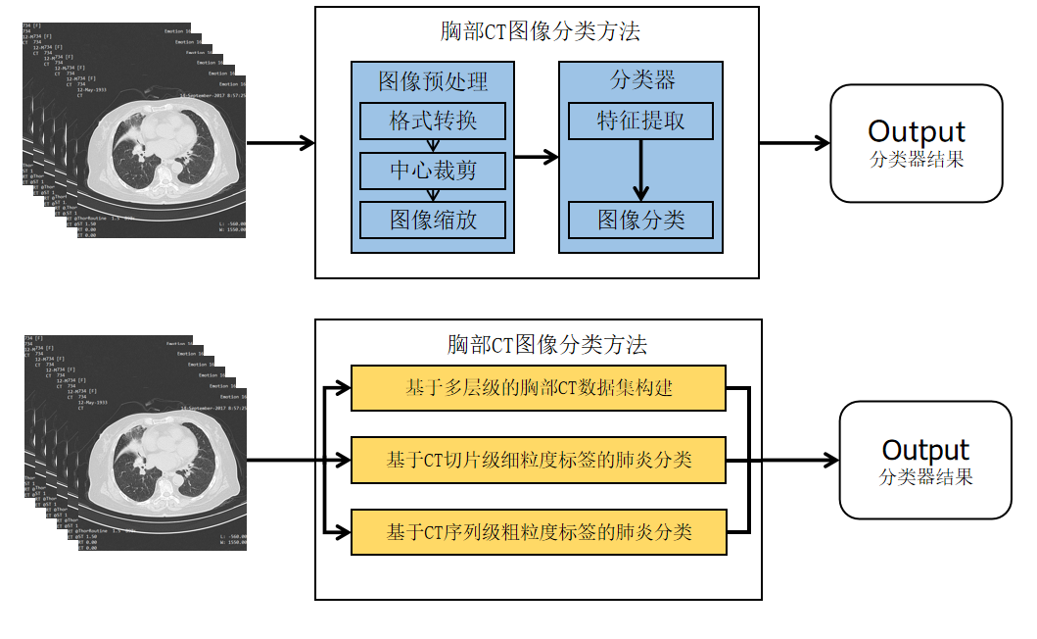
本研究通过来自医院的新冠肺炎患者、细菌性肺炎患者以及健康人员的胸部平扫CT序列数据构建一个肺炎成因自动诊断模型。
Notes:
本研究通过来自医院的病毒性肺炎患者、细菌性肺炎患者以及健康人员的胸部平扫CT序列数据构建肺炎自动诊断模型。
主要研究内容分为三部分，对应论文中的三四五章节分别是。第一部分是基于多层级的胸部CT数据集构建研究；第二部分是基于CT切片级细粒度标签的肺炎分类研究；第三部分是基于CT序列级粗粒度标签肺炎分类研究

Slide 7
研究内容
第三部分
▲基于CT切片级细粒度标签的肺炎分类
▲基于CT序列级粗粒度标签的肺炎分类
Notes:
接下来是课题的研究内容，主要介绍论文中提出的两个技术路线

Slide 8
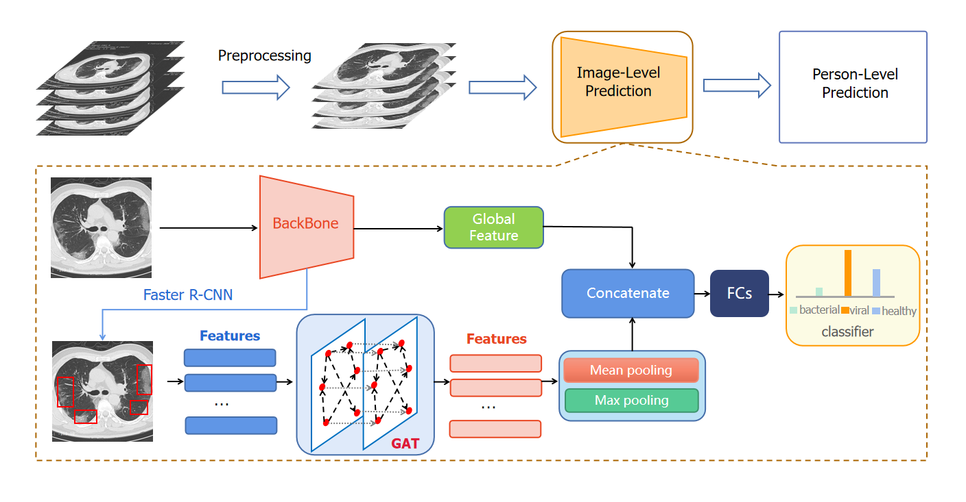
技术路线一（论文第四章）
Notes:
上面展示的是技术路线一的内容，基于胸部CT切片级别的肺炎分类方法。该部分研究主要针对两个问题进行解决：
①在肺炎轻症状或早期阶段，可能只引起轻微的肺部病变或炎症，这些细微的病变可能被忽略或不易被传统的分析方法捕获。
②像肺炎这种感染性疾病常常引起炎症的扩散。以病毒性肺炎为例，初期病灶可能出现在肺部的某个部位，随着病情发展，炎症可能扩散到相邻区域，导致新的病灶形成，因此病灶之间可能存在直接的相互作用或传播路径。
针对第一个问题本研究对CT切片数据集进行病灶标注，加入病灶检测模块来对精确地定位和定量化病灶区域，以全局和局部两个视角来提高模型的特征表达层次；
针对第二个问题利用图网络的注意力机制来学习病灶节点之间的关系权重，从而更好地捕捉病灶之间的相互作用和影响。
通过对全局切片特征和聚合了病灶间作用关系的局部病灶区域特征进行融合，最终会得到切片级别的分类结果，为了模拟医生的真实诊断过程，在实际输入的过程中输入的是患者的全序列CT切片，因此本研究构建了一个患者级别的预测机制来
聚合患者全序列切片图像的分类结果作为患者的肺炎类型结果。

Slide 9
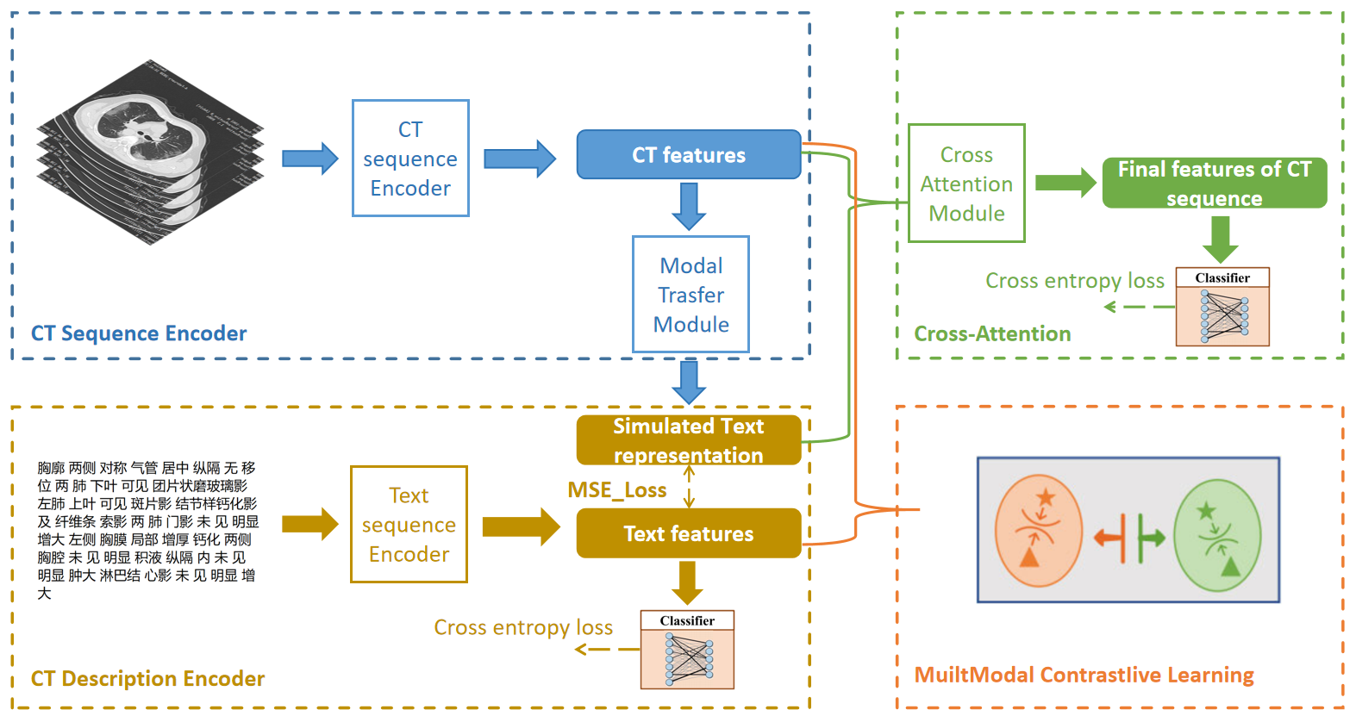
技术路线二（论文第五章）
Notes:
以上是技术路线二的内容，是基于胸部CT序列级别的肺炎分类方法，该方法主要针对一下两个问题：
①技术路线一中需要耗费人力和时间对每张切片进行人工标注，这样不符合医生观察CT全序列的诊断习惯。
②不同患者不同肺炎类型的胸部CT影像学表现差异较大，序列级别的分类增加了模型的训练复杂度，同时单一视觉模态提供的信息也有限。
针对以上问题，技术路线二提出了一种多模态文本指导的基于胸部CT序列的肺炎分类方法，利用CT诊断报告中提供的对病灶详细的描述，包括病灶的名称位置和变化过程来够进一步指导CT的序列的特征表达。
为了模拟临床中的诊断过程，技术路线二模型采用多模态训练+单模态测试的流程，因此提出一个模态转移模块来通过视觉信息表示去生成语义信息表示，以适应训练和测试的异步过程；
同时本部分研究采用cross-attention机制将CT描述中的语义信息加强到CT序列的视觉信息中，以此达到CT描述来丰富CT序列特征表达的目的；
同时采用多模态对比学习来优化序列-文本对在特征空间中的分布表示，相似化相同类别的特征表达。

Slide 10
阶段性实验成果
第四部分
▲技术路线一实验结果

Slide 11
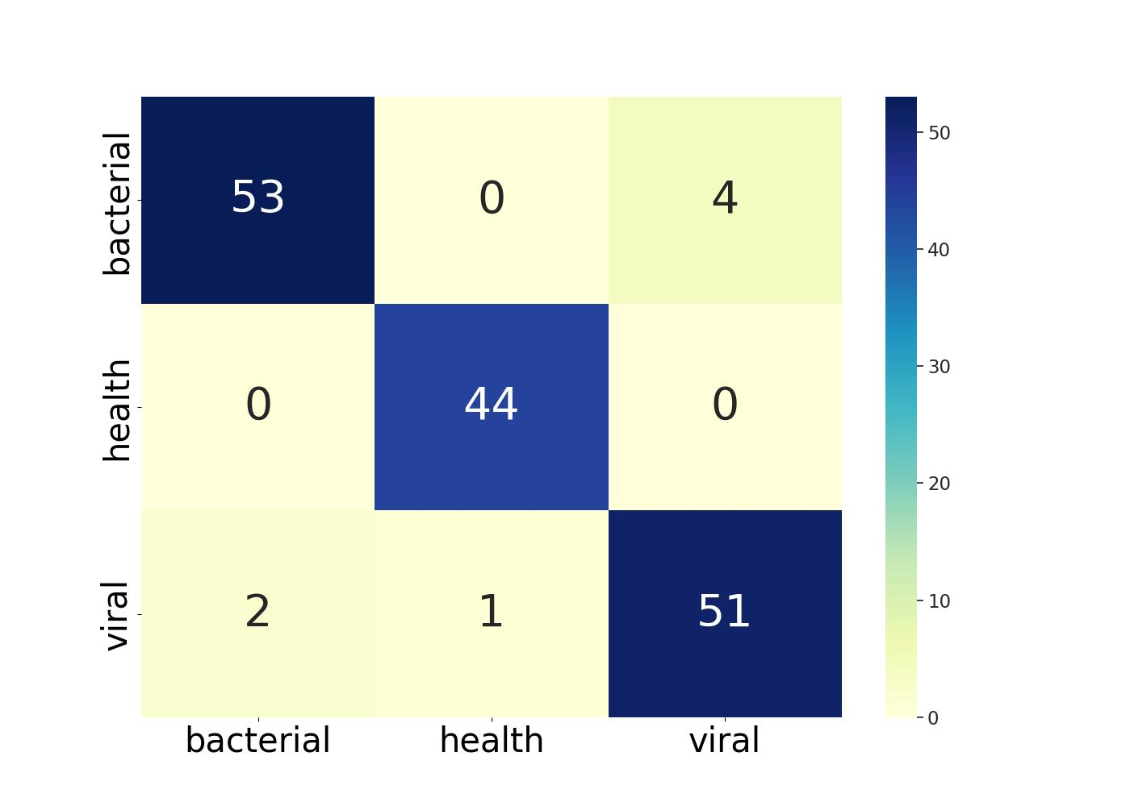
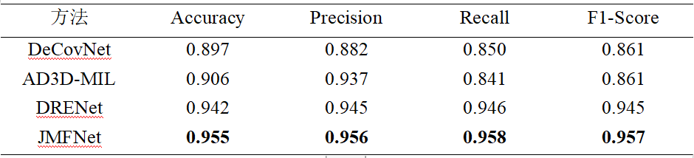
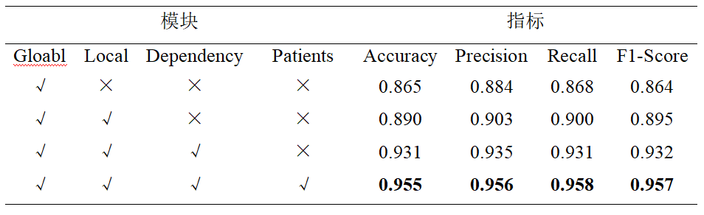
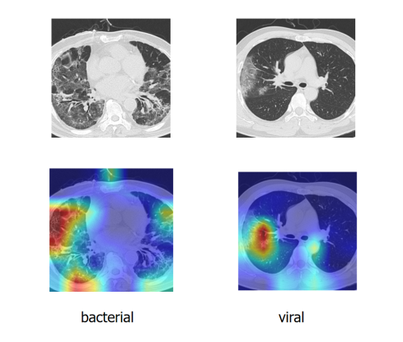
阶段性实验成果
Notes:
以上是技术路线一中的一个阶段性实验成果。针对技术路线一对其进行与现有的方法的比较，证明了本章研究方法较其他研究方法的性能优越性，分类准确率达到95.5%。
以及消融实验结果也证明了通过全局图像结构特征和局部病灶细节特征之间的互补，我们的多视角信息融合模型能够从 CT 切片中提取不同层次的特征，从而有效提高了肺 CT 图像的分类性能。
同时分类网络中的类激活映射可以体现病毒性肺炎和细菌性肺炎的CT图像关注点的不同。

Slide 12
目前取得的学术成果
第五部分
▲专利
▲论文

Slide 13
目前取得的学术成果
序号 | 发表论文题目/获奖成果名称/专利 | 刊物名称/授奖部门/专利号 | 刊物或奖励级别 | 当前状态
1 | 一种基于区域信息融合的花粉图像分类方法 | 202211230087.2 | 发明专利 | 已过初审
2 | Joint Multi-view Feature Network for AutomaticDiagnosis of Pneumonia with CT Images | International Conference on Frontier Computing | EI会议 | 已录用
Notes:
这是目前取得的学术成果，发明专利目前已经通过初审，一篇EI会议论文目前已经录用，对应论文中的第四章节。

Slide 14
进度计划
第六部分

Slide 15
进度计划
2023.12
2024.01
2024.02
2024.03
完成技术路线二的全部实验内容
技术路线二论文的撰写
完成大论文的初稿
完成论文终稿和答辩PPT
Notes:
以上是进度计划

Slide 16
THANKS!
恳请各位老师批评指正！

